Slide 9
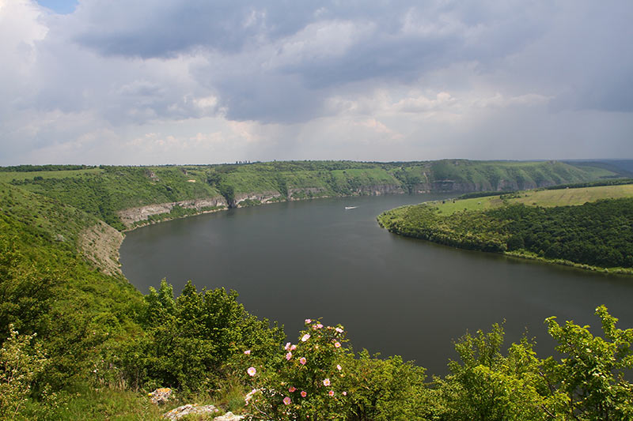
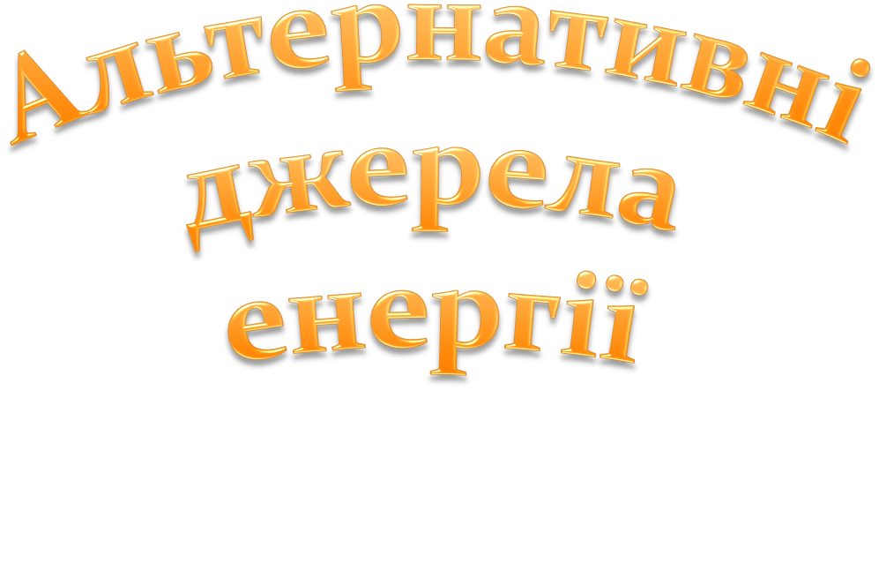

Slide 10
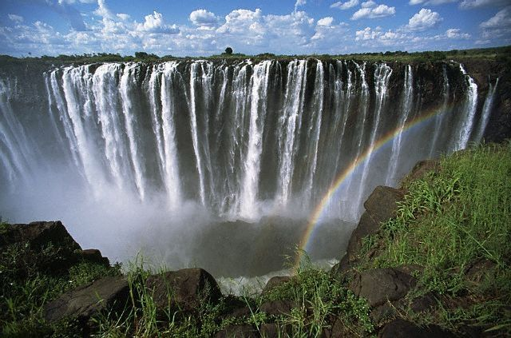
Використання енергії припливів
Це пов’язано з впливом Місяця на водні маси Землі.
Ще на початку 11 століття були припливні млини.
Геотермальна енергія-це тепло Землі, яке переважно утворюється внаслідок розпаду радіоактивних речовин у земній корі та мантії. Це пара, вода, газ, розігріті гірські породи

Slide 12
